Slide 1

Curso de Visualización
Lección 4.2. Visualizaciones Tradicionales

Slide 2

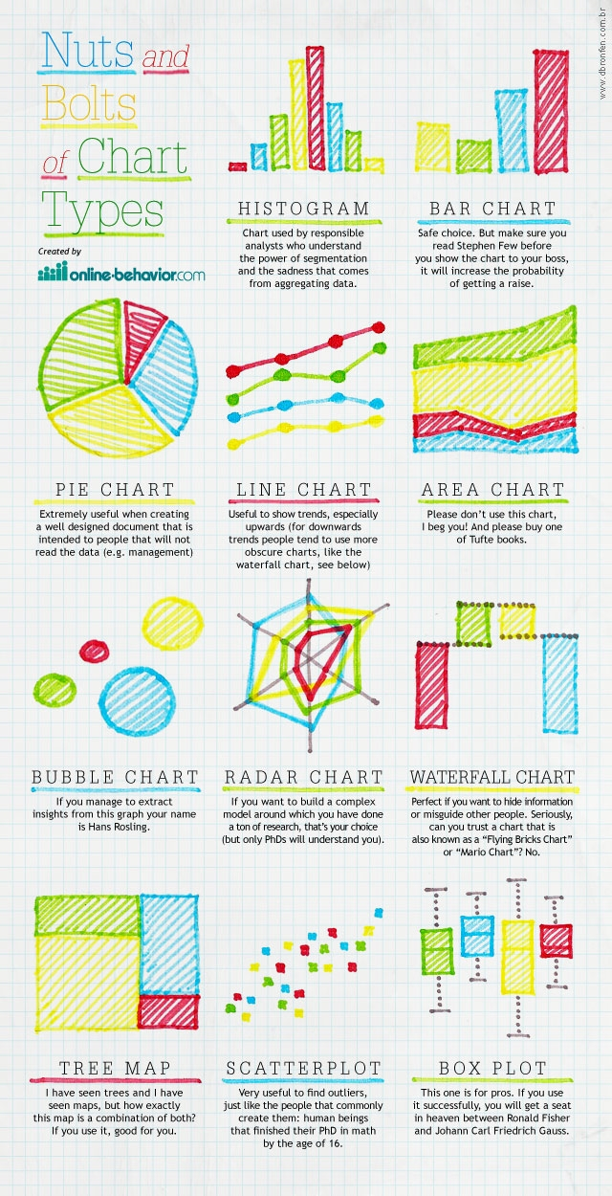
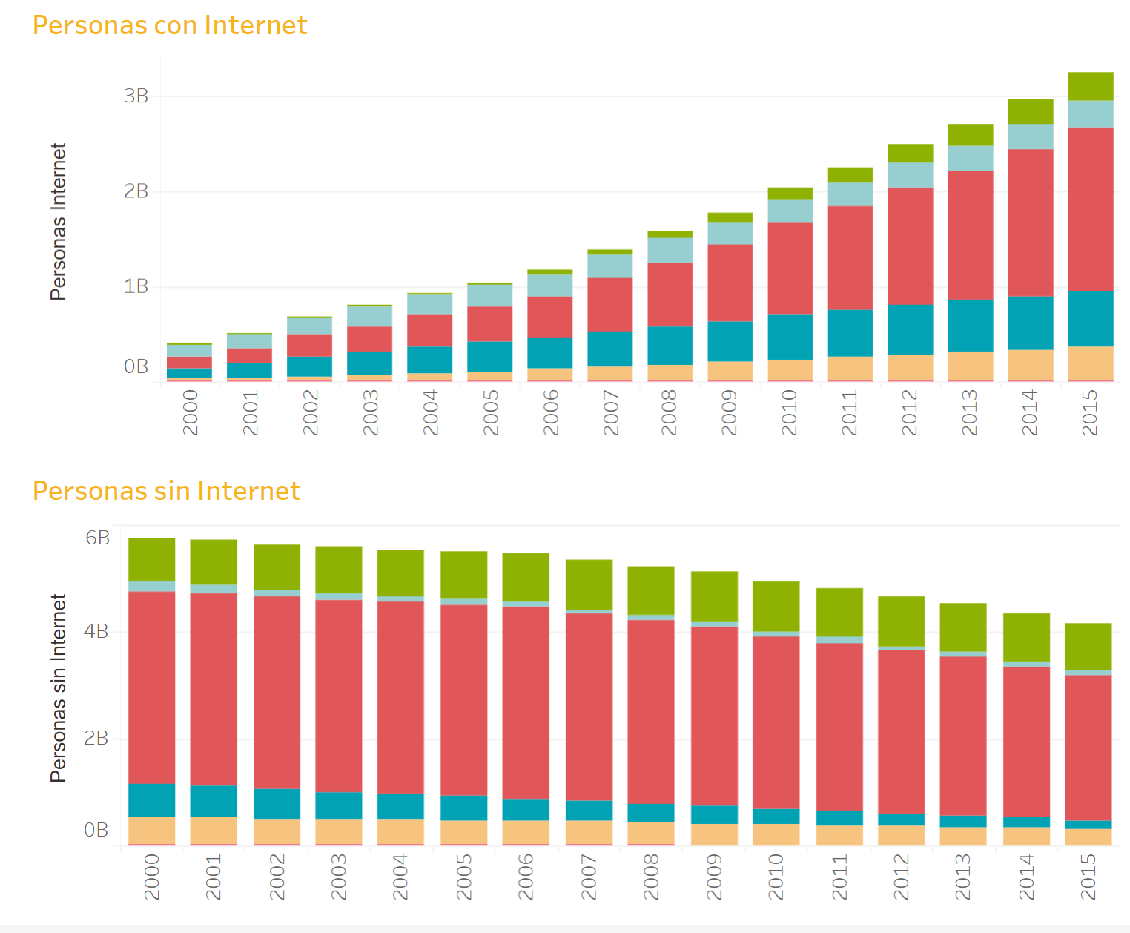

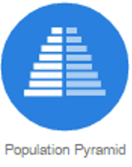
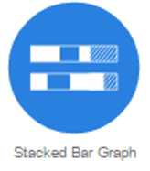
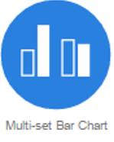
4.2 Visualizaciones Tradicionales
Gráfico de Barras
Cuando se usa:
Para mostrar de manera simple un conjunto de valores en 1 o 2 dimensiones.
Recomendaciones:
No usar elementos tridimensionales.
Si se usa barras apiladas, usar una escala de colores por categorías.
Si se quiere usar comparación, usar barras lado a lado.
Vertical es preferible a horizontal.
En nuestro ejemplo:
Colores
Eje Y o coordenadas: Valores
Eje X o abscisas: Dimensión 1
Variaciones:

Slide 3
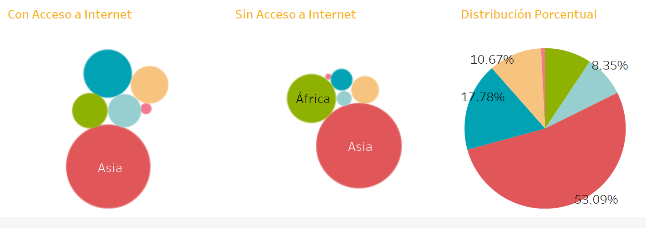

4.2 Visualizaciones Tradicionales
Gráfico de Torta o Pie
Cuando se usa:
Para mostrar la proporción de una dimensión respecto a toda la serie de datos.
Recomendaciones:
No usar elementos tridimensionales.
No usar más de 7 categorías, en caso de haber más agrupar las pequeñas en una categoría: Otros.
Usar una escala de colores por categorías.
En nuestro ejemplo:
Colores
Dimensión 1
Variaciones:

Slide 4
4.2 Visualizaciones Tradicionales
Gráfico de Burbujas
Cuando se usa:
Para mostrar de manera simple un conjunto de valores en 1 o 2 dimensiones.
Recomendaciones:
No usar elementos tridimensionales.
Si se usa barras apiladas, usar una escala de colores por categorías.
Si se quiere usar comparación, usar barras lado a lado.
Vertical es preferible a horizontal.
En nuestro ejemplo:
Colores
Dimensión 1
Variaciones:

Slide 5
4.2 Visualizaciones Tradicionales
Gráfico de Torta o Pie
Cuando se usa:
Para mostrar la proporción de una dimensión respecto a toda la serie de datos.
Elementos:
Recomendaciones:
No usar más de 7 categorías, en caso de haber más agrupar las pequeñas en una categoría: Otros.
Usar una escala de colores por categorías.

Slide 6
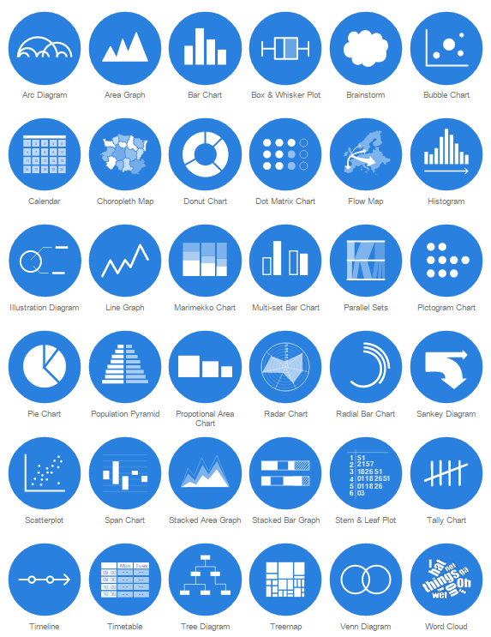
4.2 Visualizaciones Tradicionales
Otras visualizaciones tradicionales
Cuando se usa:
Para mostrar la proporción de una dimensión respecto a toda la serie de datos.
Elementos:
Recomendaciones:
No usar más de 7 categorías, en caso de haber más agrupar las pequeñas en una categoría: Otros.
Usar una escala de colores por categorías.

Slide 7
4.2 Visualizaciones Tradicionales
Fuentes
Cuando se usa:
Para mostrar la proporción de una dimensión respecto a toda la serie de datos.
Elementos:
Recomendaciones:
No usar más de 7 categorías, en caso de haber más agrupar las pequeñas en una categoría: Otros.
Usar una escala de colores por categorías.

Slide 8
4.1 Tipo de Visualizaciones
Tipo de Visualizaciones
rpose of visualization | Recommended chart type
Compare data side by side | Bar chart
Combine absolute and relative values | Combo chart
Make selections to reduce data set | Filter pane
Indicate ratio | Gauge
Display a performance value | KPI
Display trends over time | Line chart
Display point and area data | Map
Display ratio to total | Pie chart
Create a cross table view of data and to summarize data | Pivot table
Display correlation of measures | Scatter plot
Display numbers and values | Table
Display text, images, links, and measures | Text & image
Display hierarchical data | Treemap
Compare range and distribution for groups of numerical data. | Box plot
 | Distribution plot
Display distribution of numerical data over a continuous interval, or a certain time period. | Histogram
https://docs.tibco.com/pub/spotfire_web_player/6.5.0/doc/html/es_ES/GUID-6023CECC-E502-4AE1-B5C5-FFE5DAF6FAE2.html
http://www2.microstrategy.com/producthelp/9.3/WebUser/WebHelp/Lang_3082/About_visualizations.htm
http://espalhe.com.br/en-US/sense-cloud/Subsystems/CloudHub/Content/Visualizations/when-to-use-what-type-of-visualization.htm

